Slide 1
HR-data in beweging
Inspiratiedag 2026 - HR aan zet
11 juni 2026

Slide 2
Vandaag
Inzicht – De belangrijkste resultaten van de Personeelsmonitor 2025
Overzicht – De mogelijkheden van het dashboard
Ervaring – Zelf werken met dashboard
Toepassing – Hoe gemeenten PM-cijfers gebruiken
Inspiratie – Praktijkvoorbeelden van HR-analytics

Slide 3
Inzicht - Belangrijkste resultaten Personeelsmonitor 2025

Slide 4

Personeelsmonitor Gemeenten
Dé benchmark voor (gemeentelijke) HR-kengetallen
27ste editie
Salarisbestanden + vragenlijst
Hoge respons = betrouwbaar beeld
Boekje + dashboard
fonds Gemeenten

Slide 5
1. Groei zet door, maar in lager tempo

Slide 6
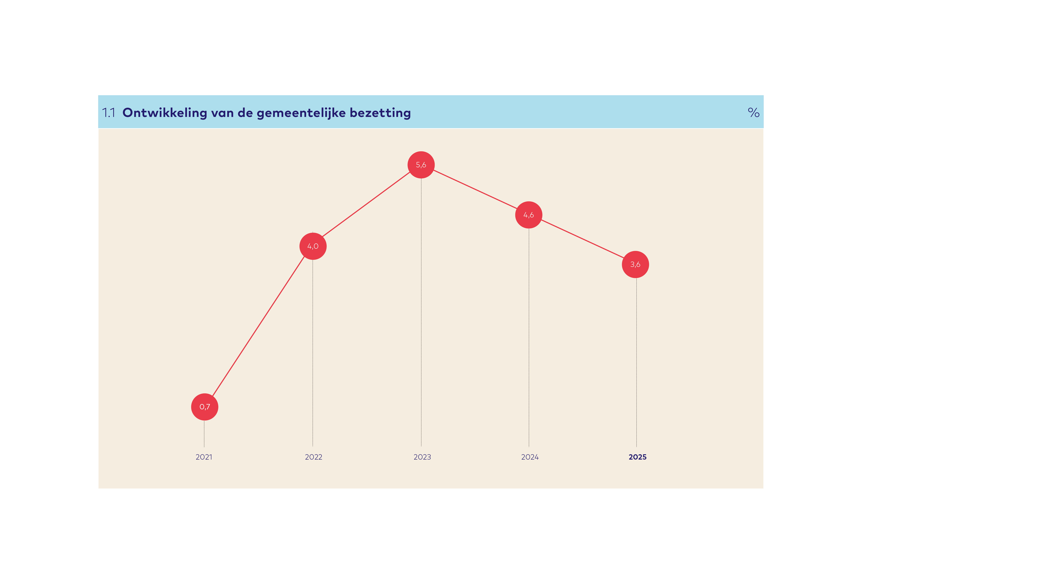
Bezetting steeg naar 207.950 medewerkers

Slide 7
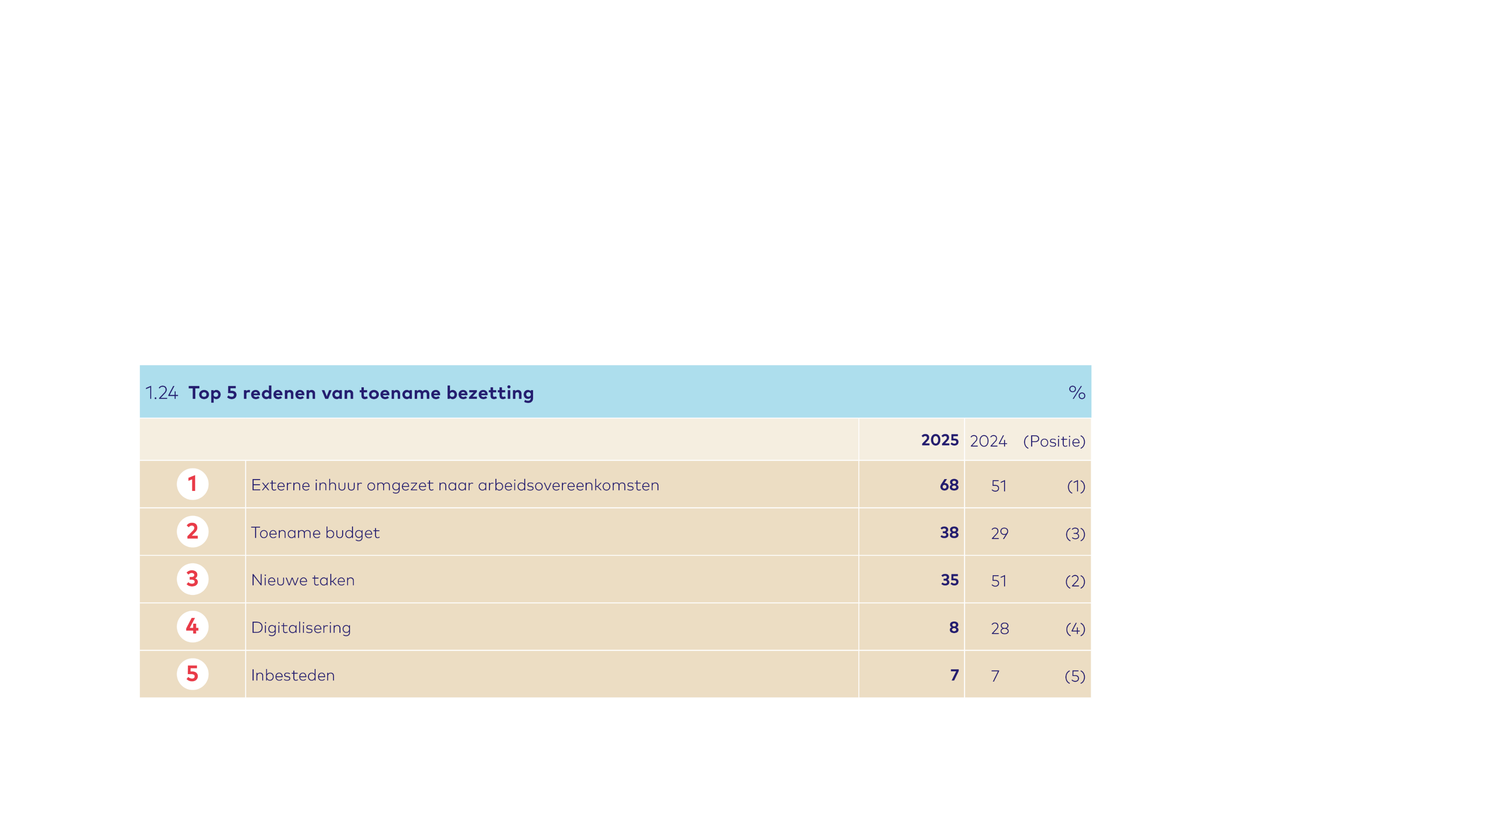
Groei minder vanuit taken, meer door ‘verambtelijking’

Slide 8
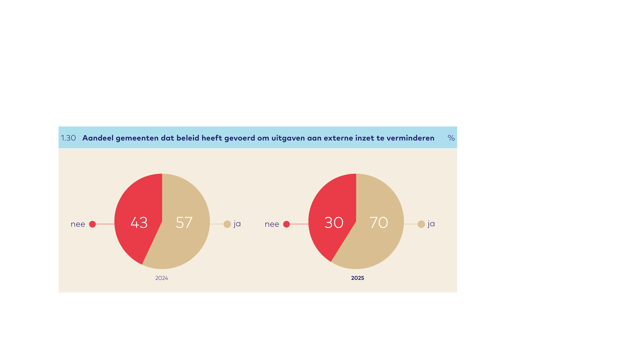
Meer grip op externe inzet

Slide 9
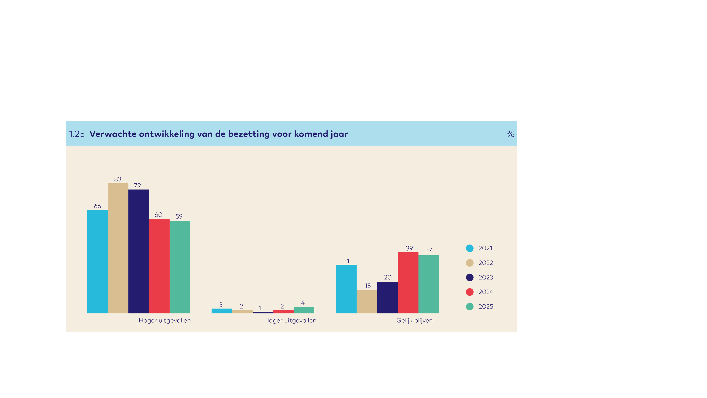
Minder gemeenten verwachten verdere groei

Slide 10
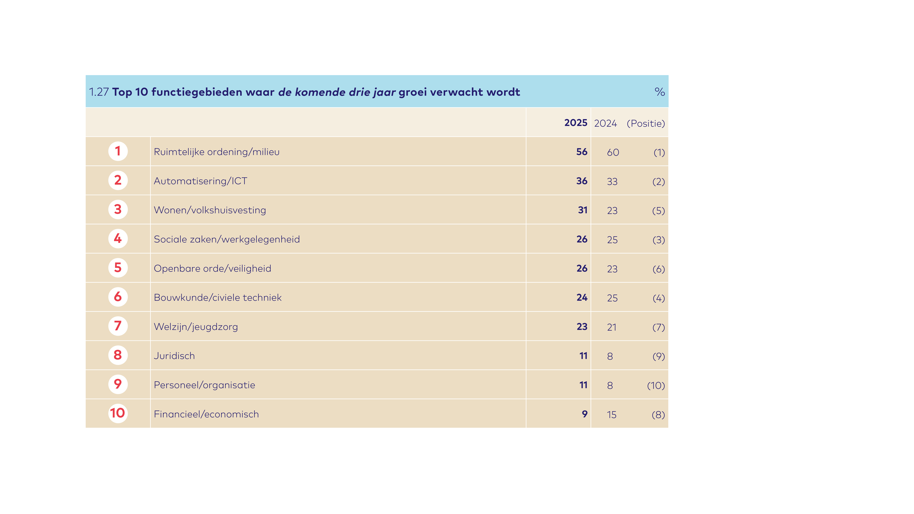
Verwachte groei vooral in Ruimtelijke ordening, ICT en Wonen

Slide 11
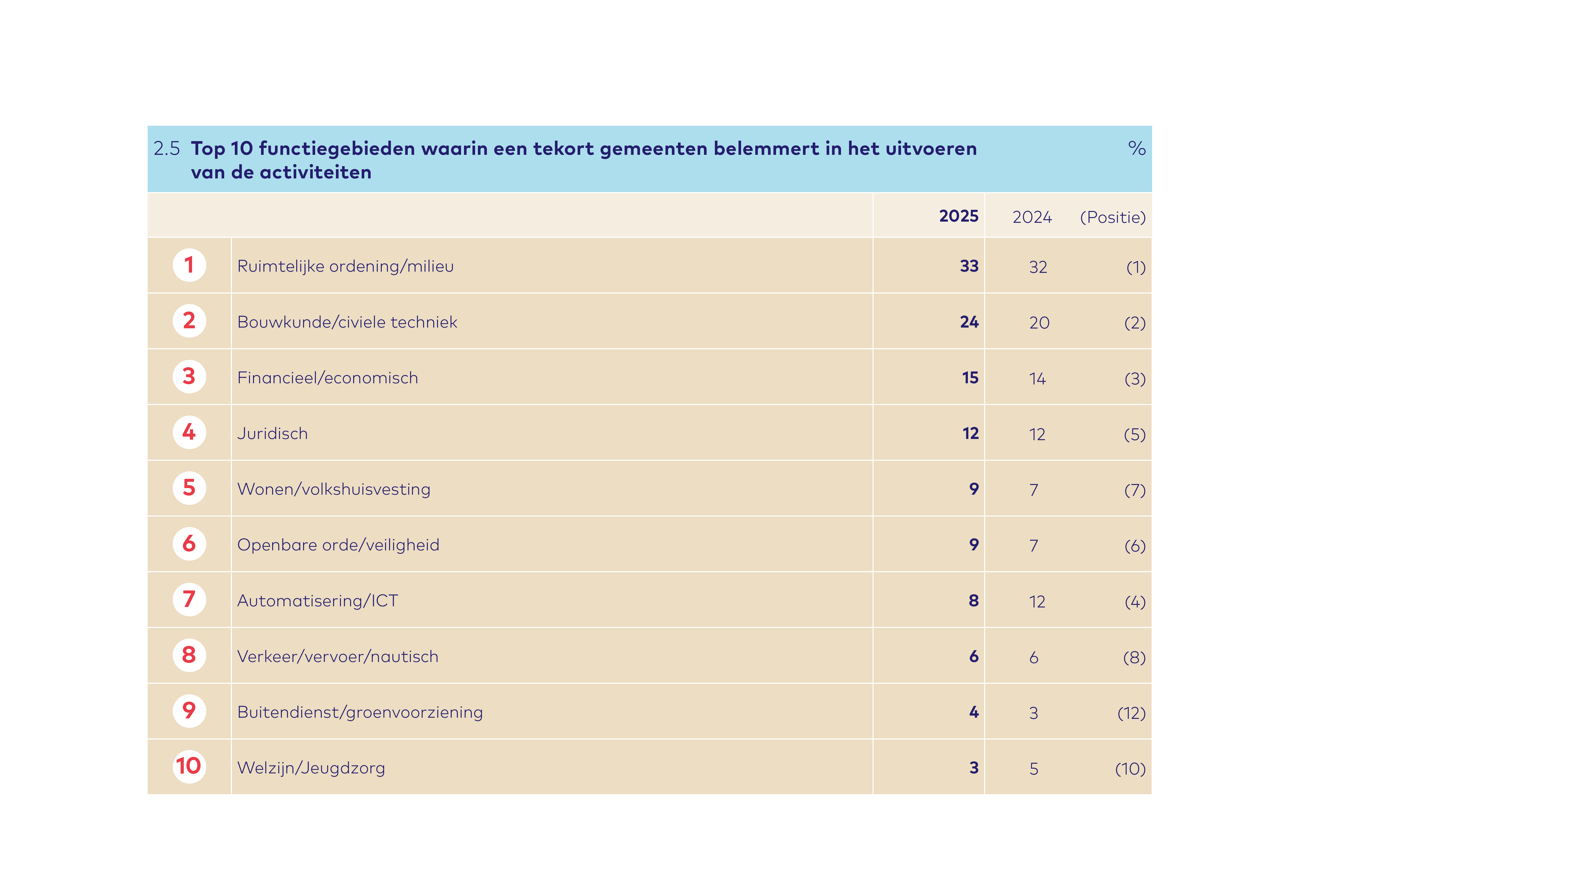
Juist waar personeelstekorten het meest voelbaar zijn

Slide 12
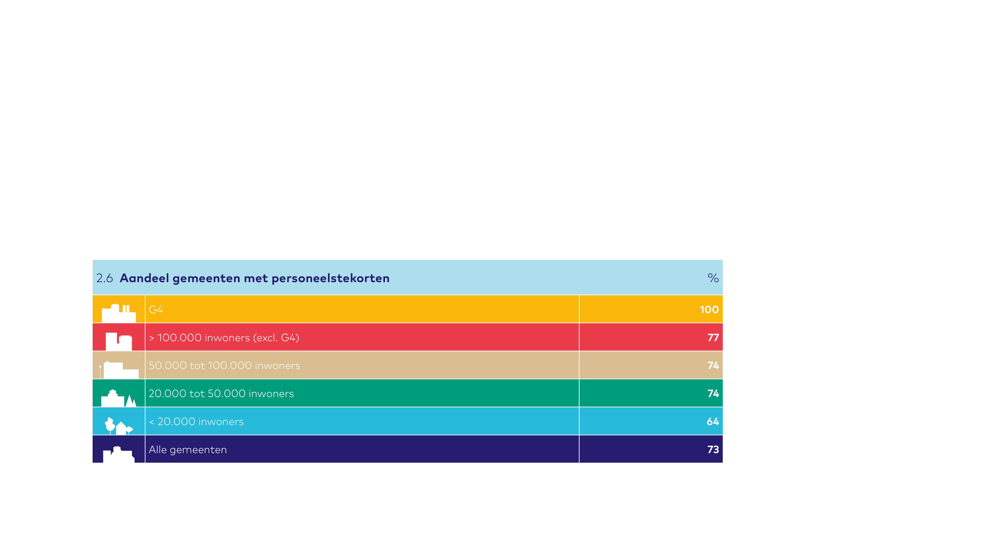
Personeelstekorten blijven een belangrijk vraagstuk

Slide 13
2. Gemiddelde leeftijd daalt, vergrijzing blijft groot

Slide 14
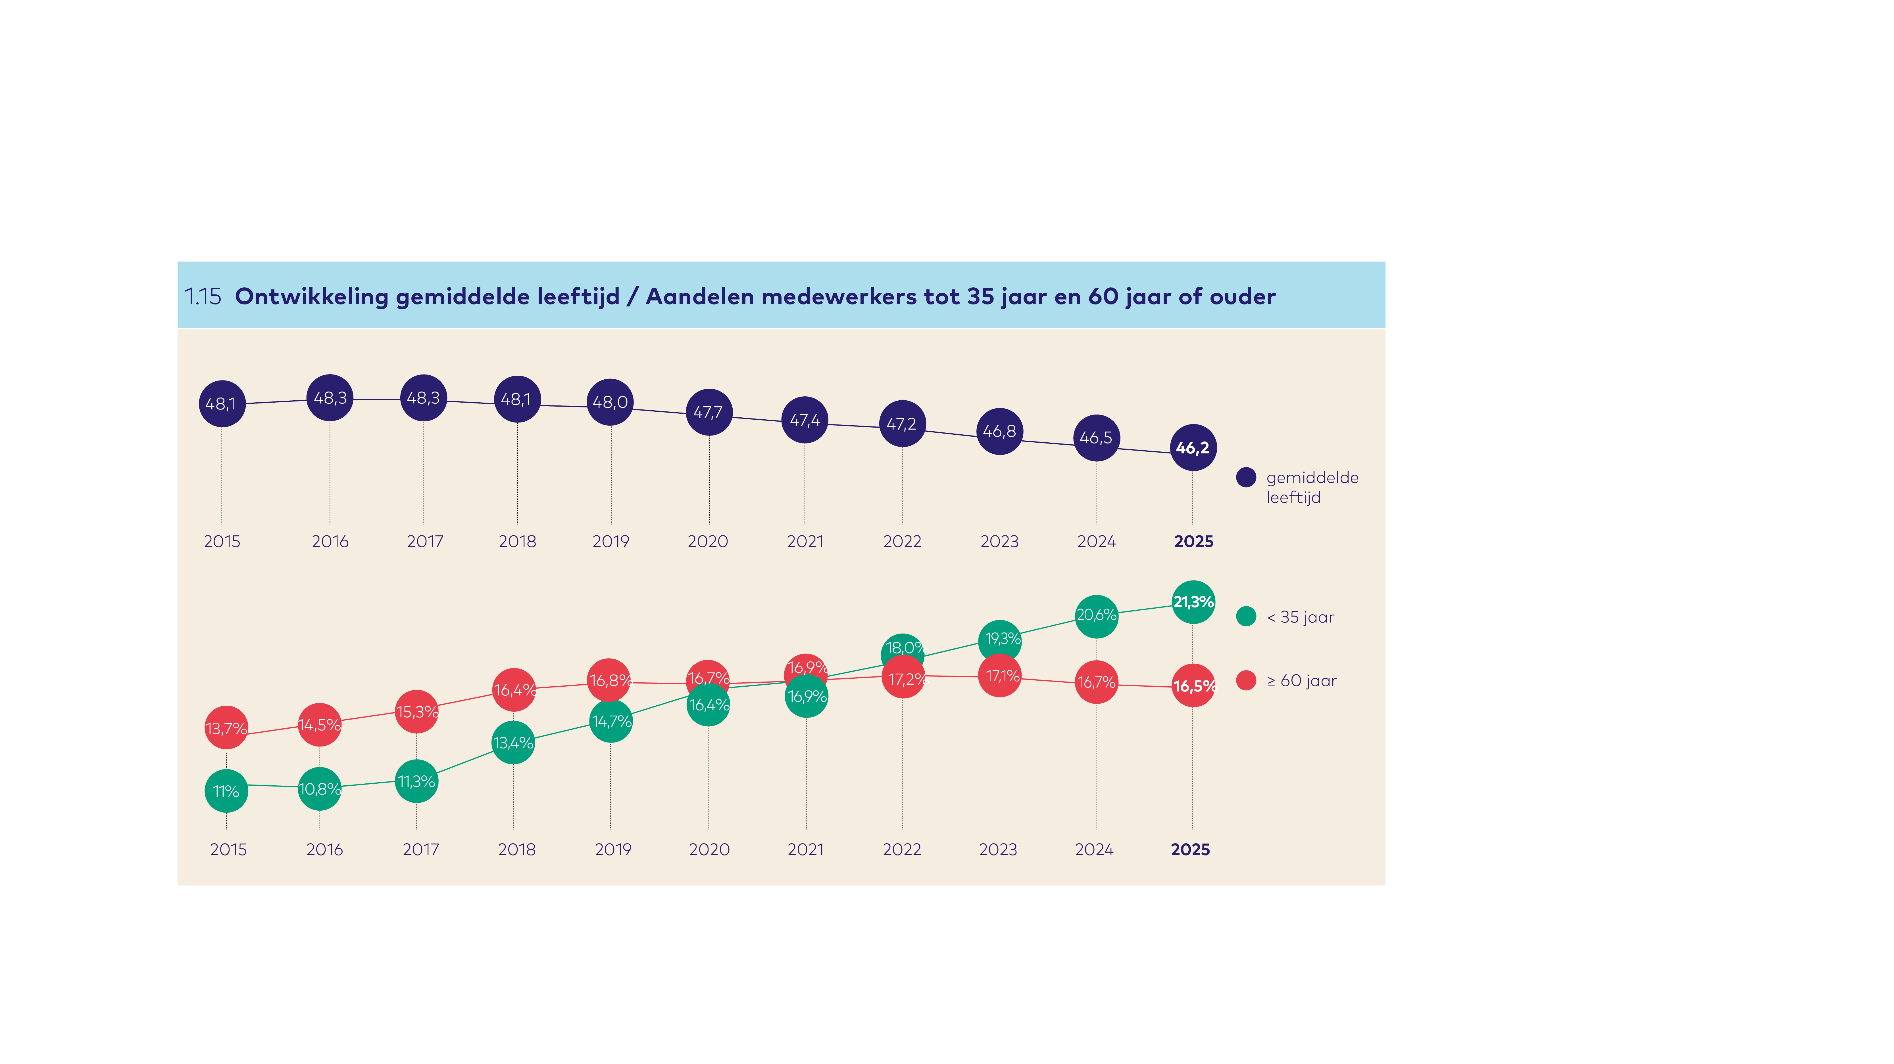
Gemiddelde leeftijd naar 46,2 jaar

Slide 15
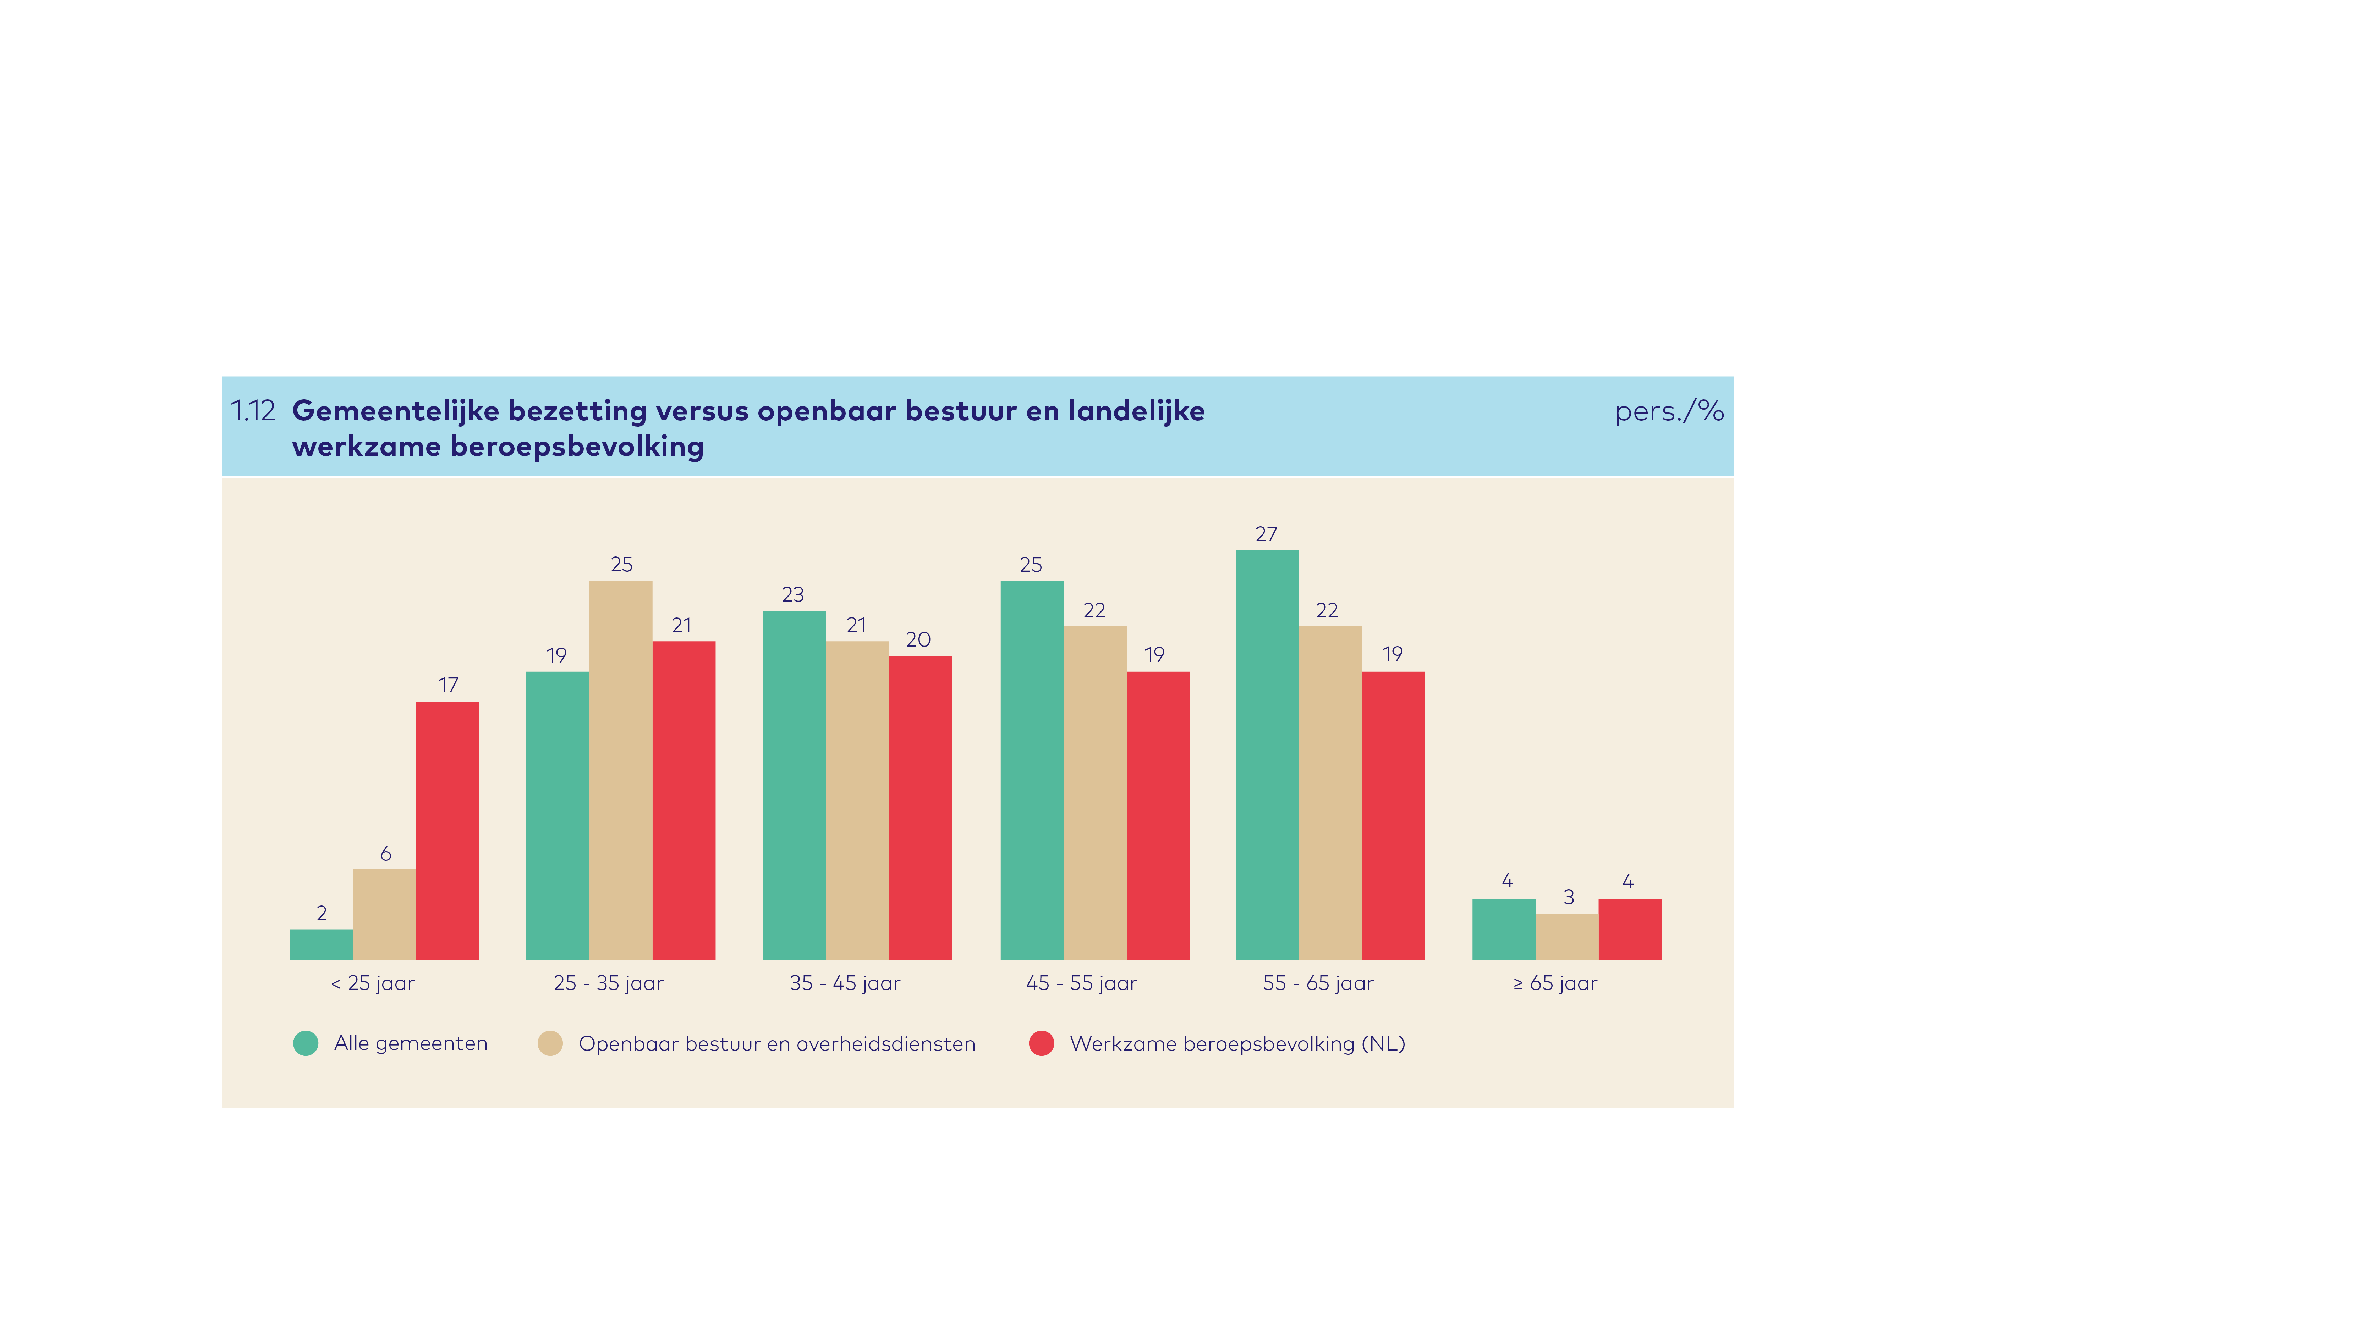
Gemeentelijk personeelsbestand meer vergrijsd

Slide 16
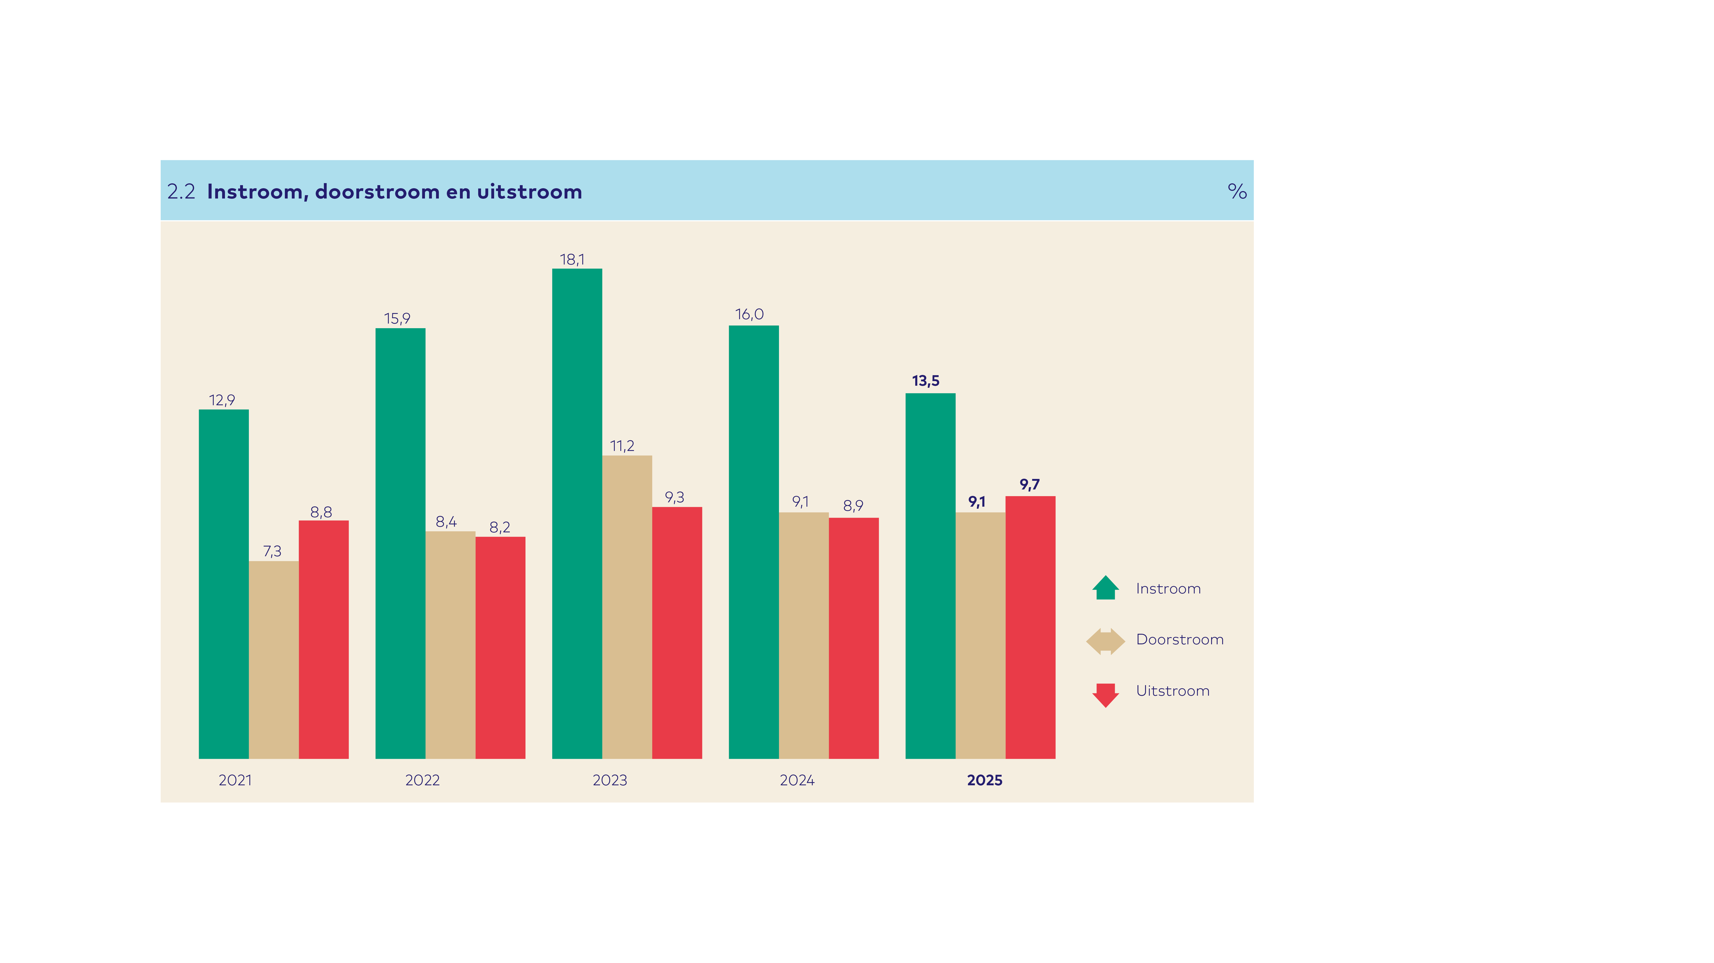
Minder dynamiek, meer stabiliteit

Slide 17
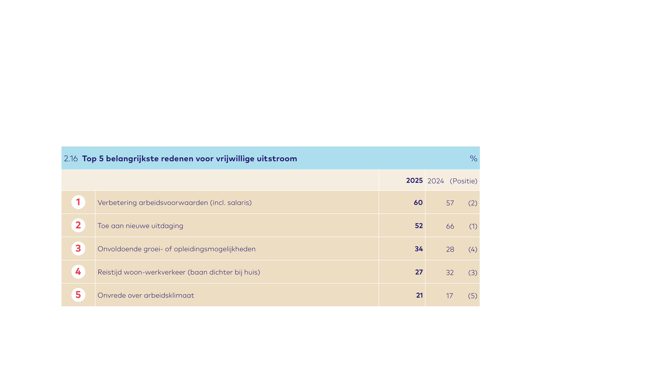
Arbeidsvoorwaarden vaker reden voor vertrek

Slide 18
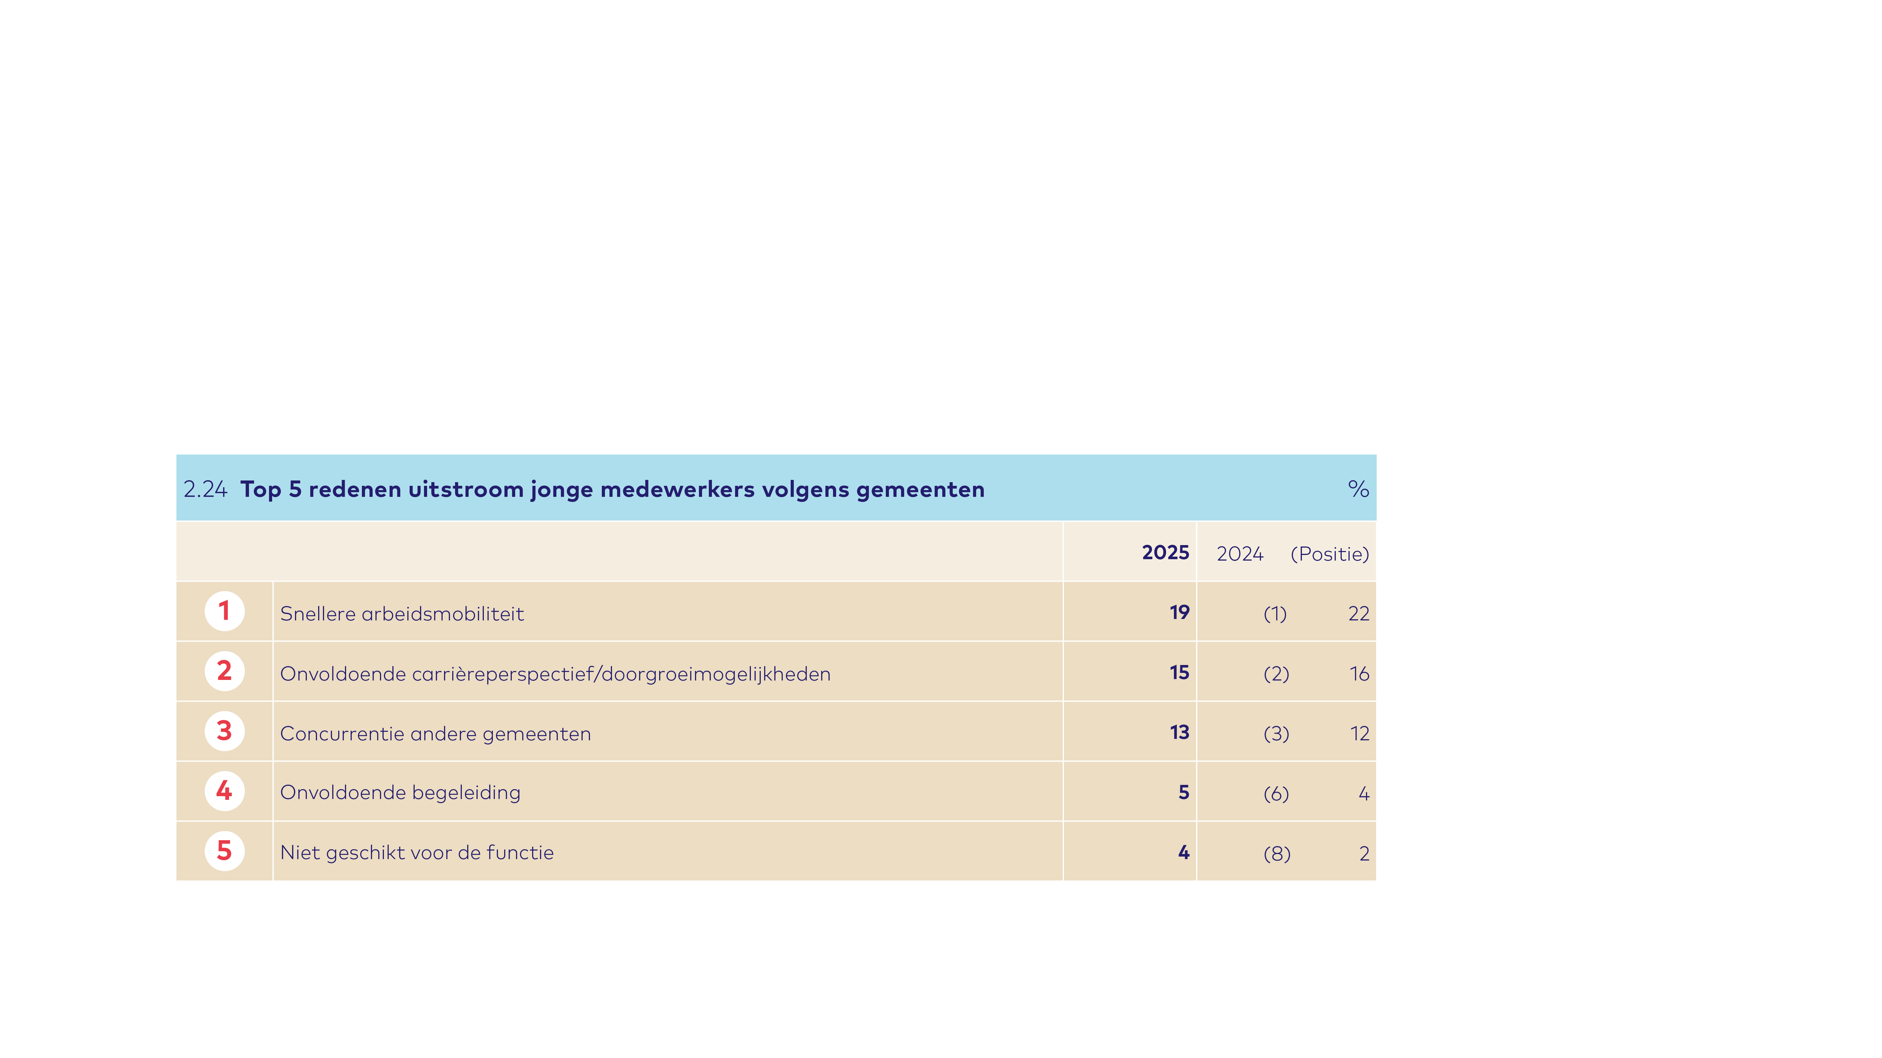
Jongeren missen carrièreperspectief

Slide 19
3. Verzuim op hoogste niveau in 20 jaar

Slide 20
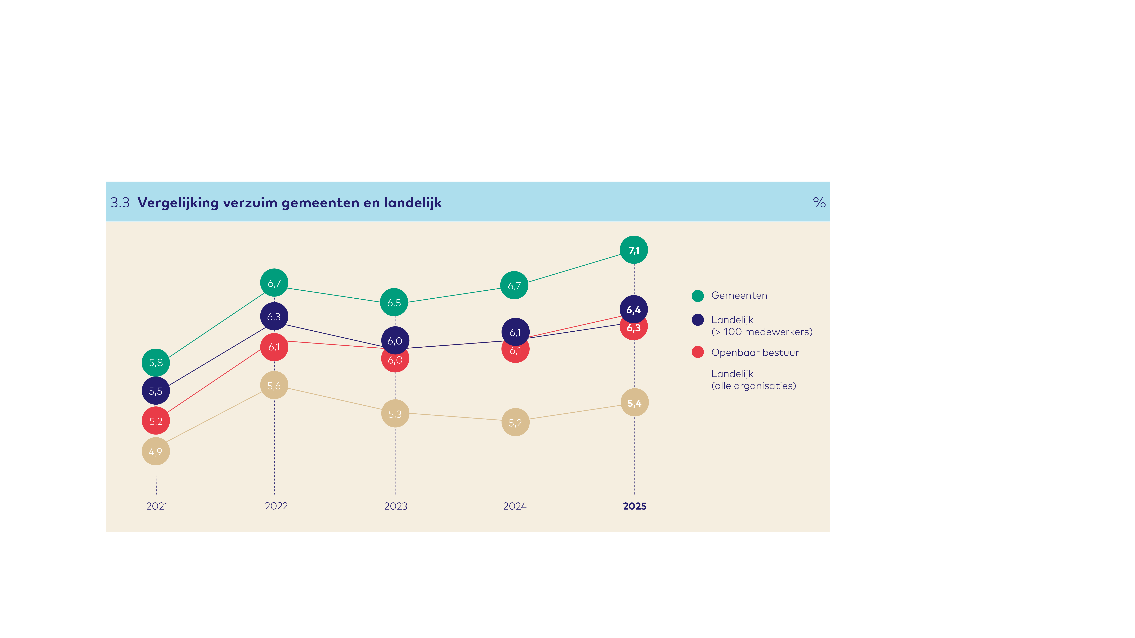
Hoger dan landelijk gemiddelde

Slide 21
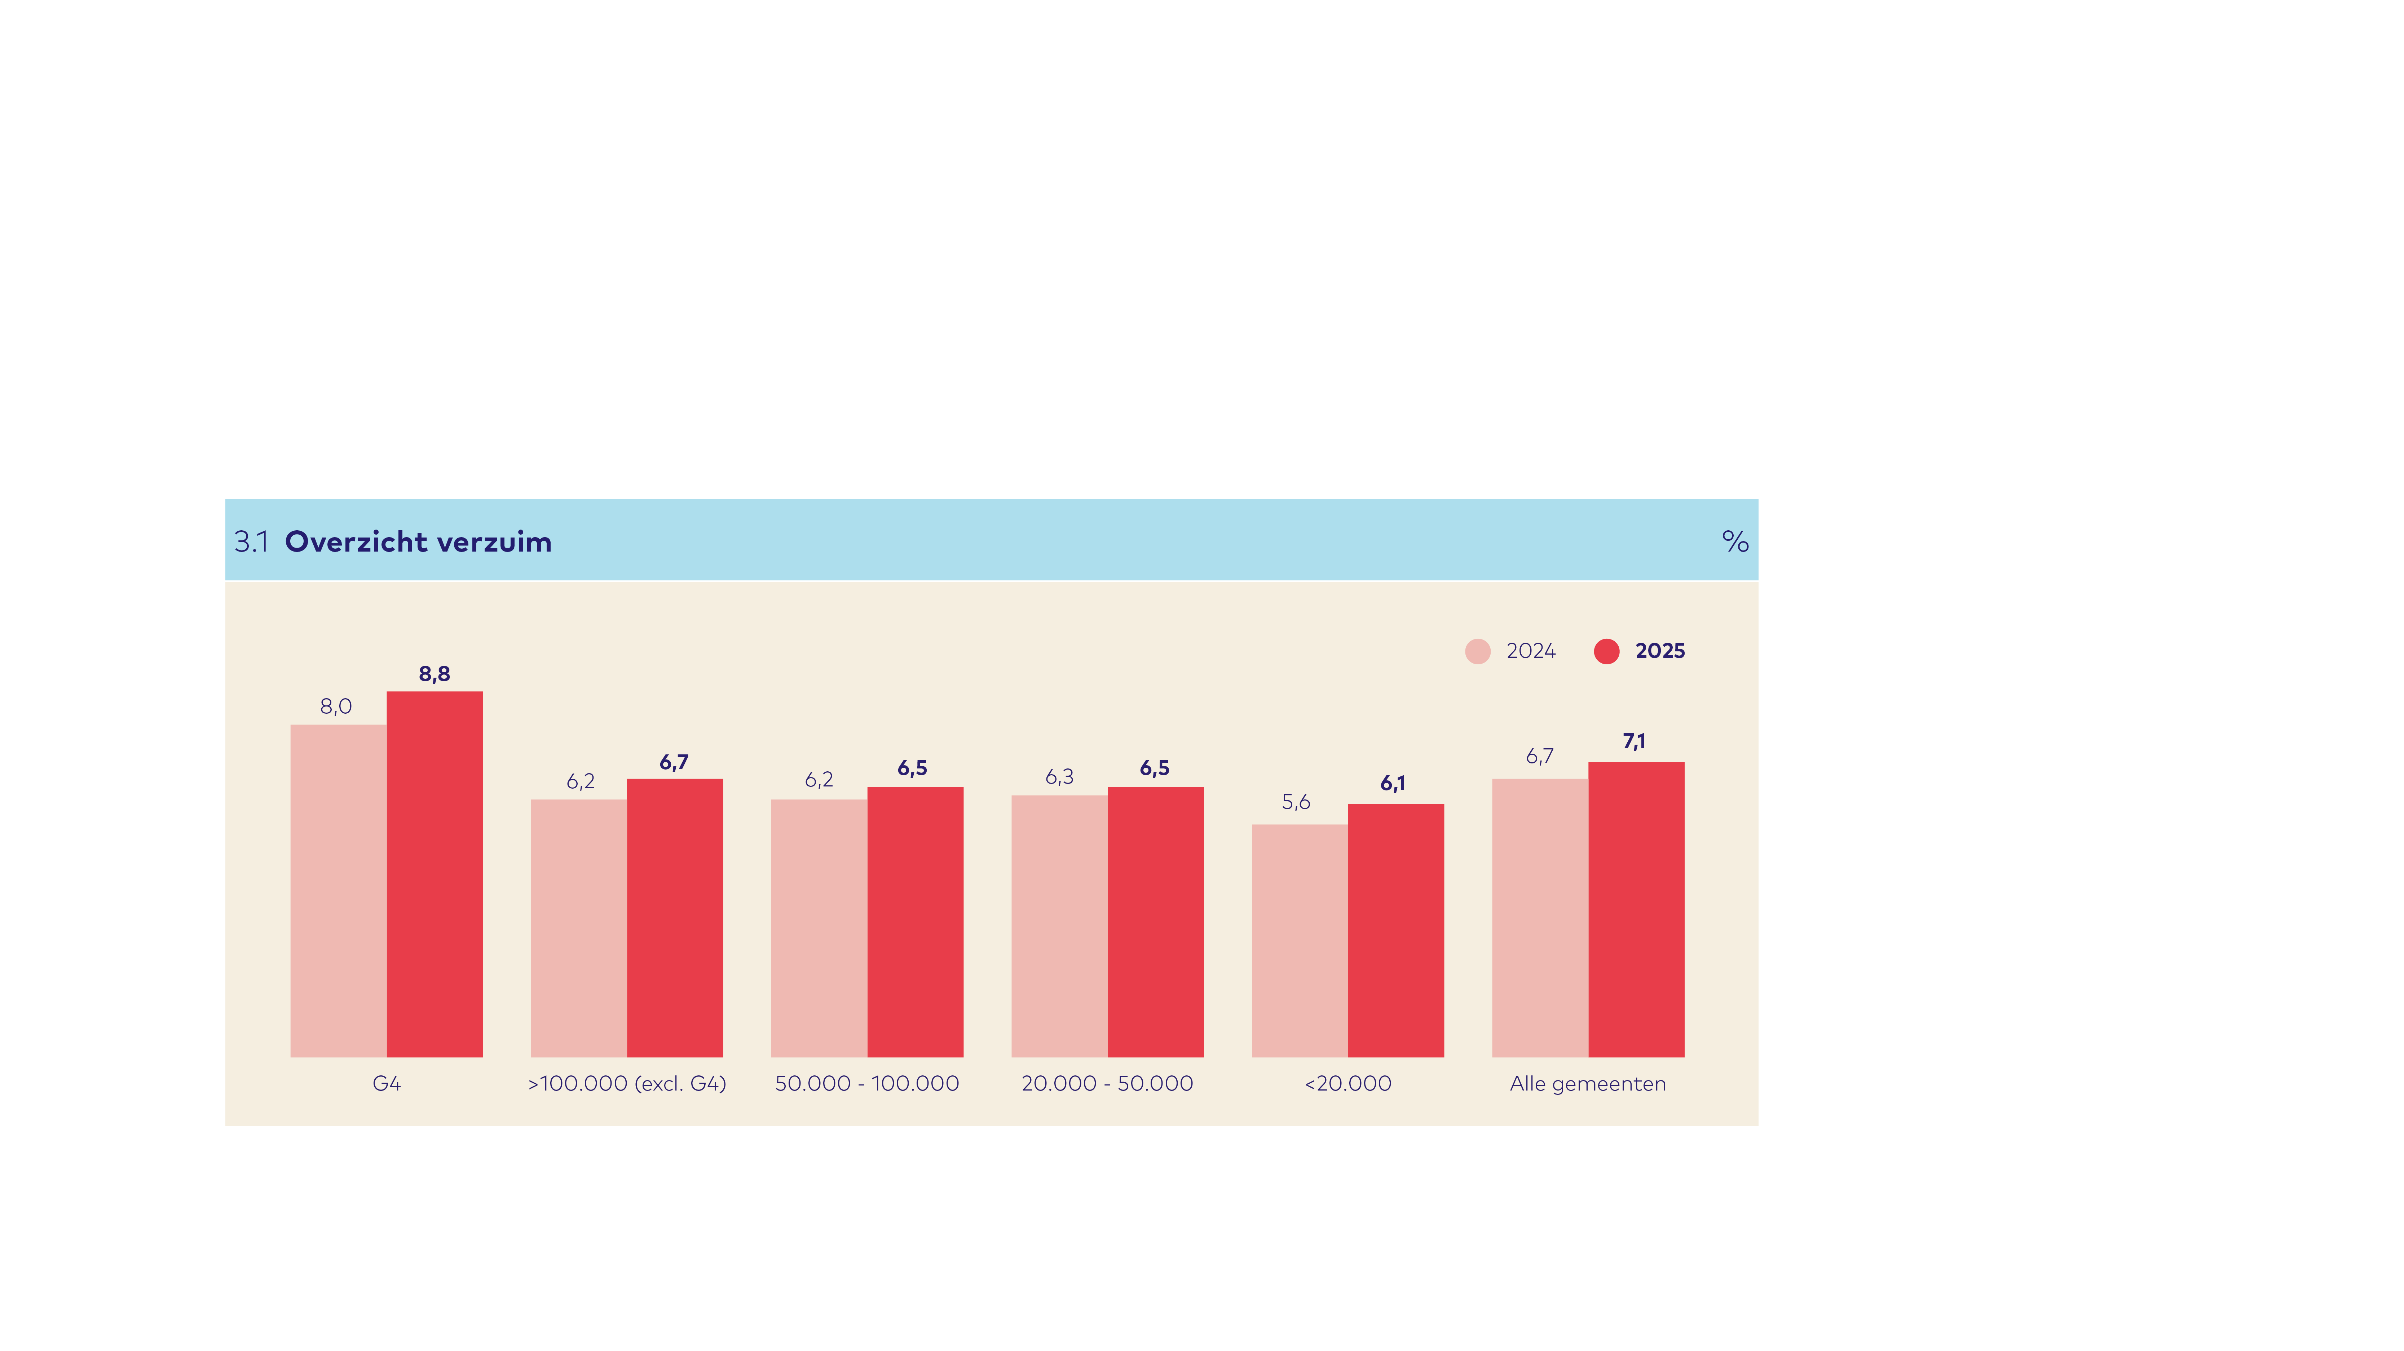
Stijging het sterkst bij grotere gemeenten

Slide 22
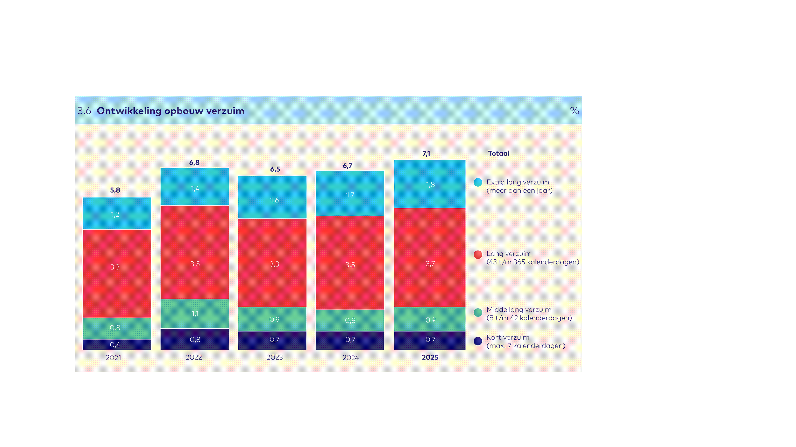
Toename vooral in langdurig verzuim

Slide 23
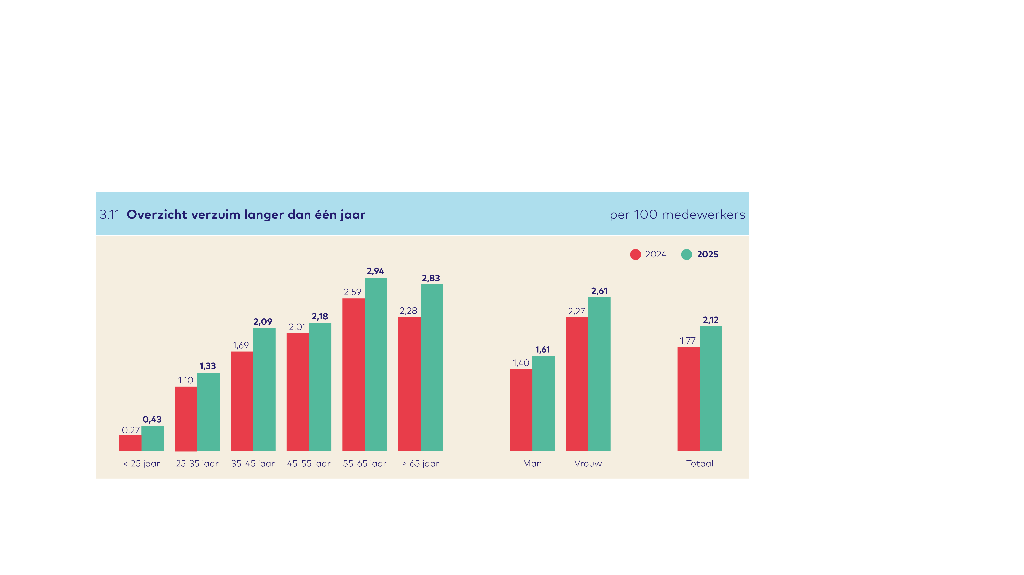
Opvallende stijging medewerkers 25 - 45 jaar en bij vrouwen

Slide 24
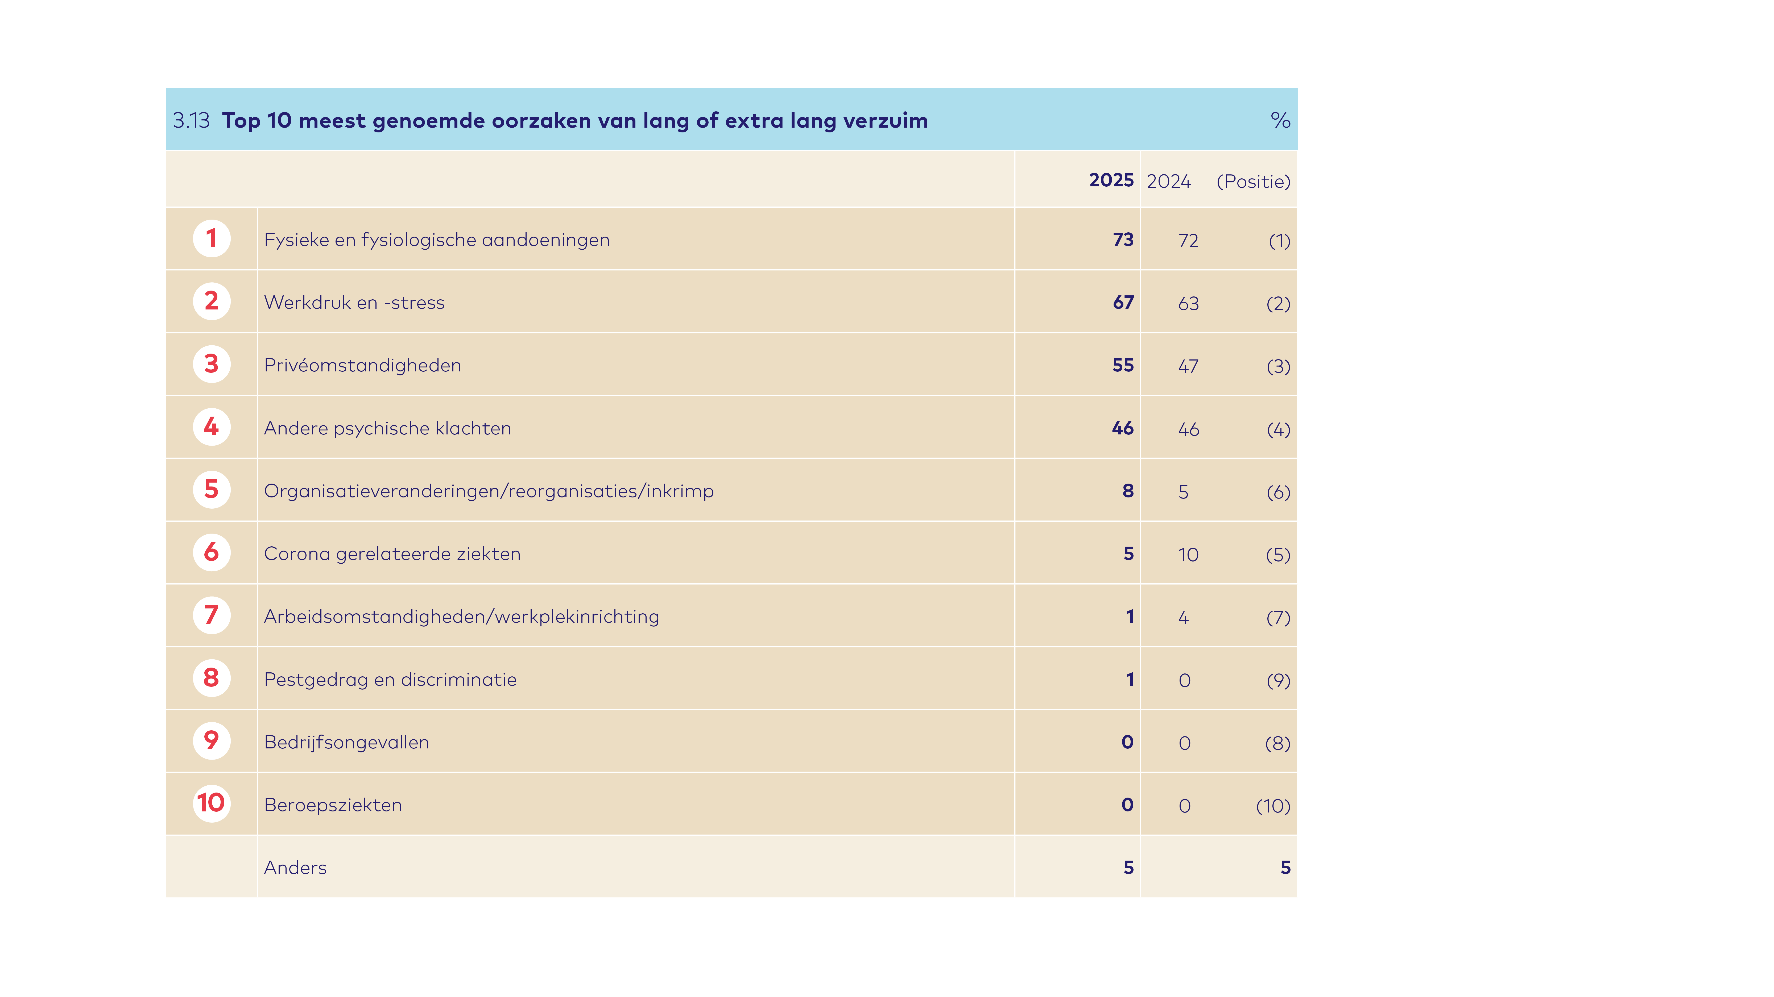
Werkdruk, -stress en privésituatie vaker oorzaak

Slide 25
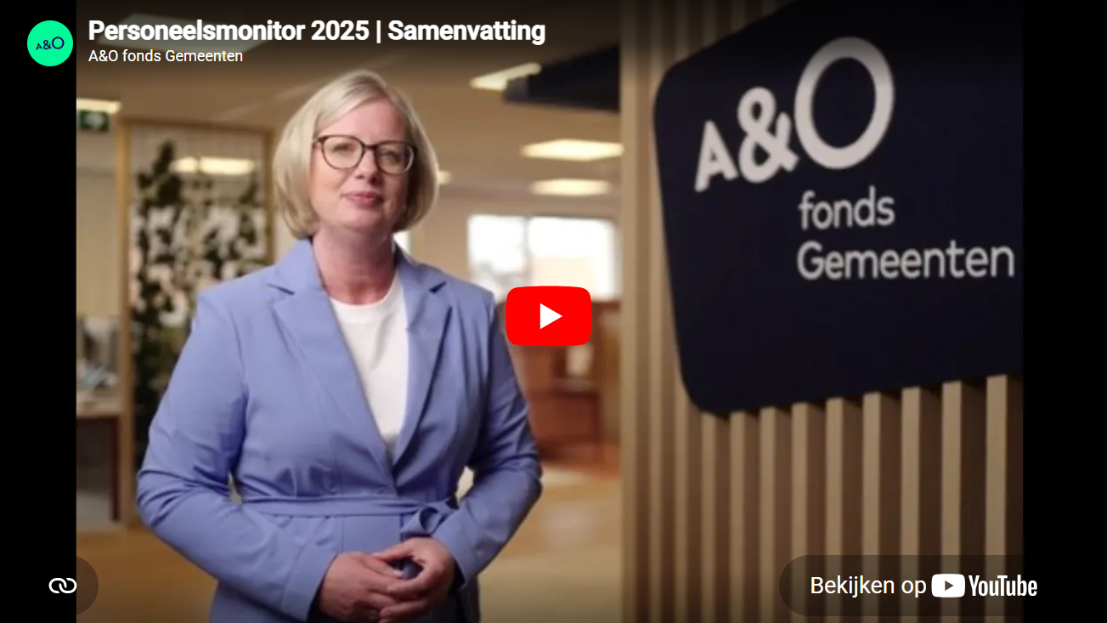
Samenvatting
https://youtu.be/-nH6dP1lATs

Slide 26
Overzicht - De mogelijkheden van Personeelsmonitor dashboard

Slide 27
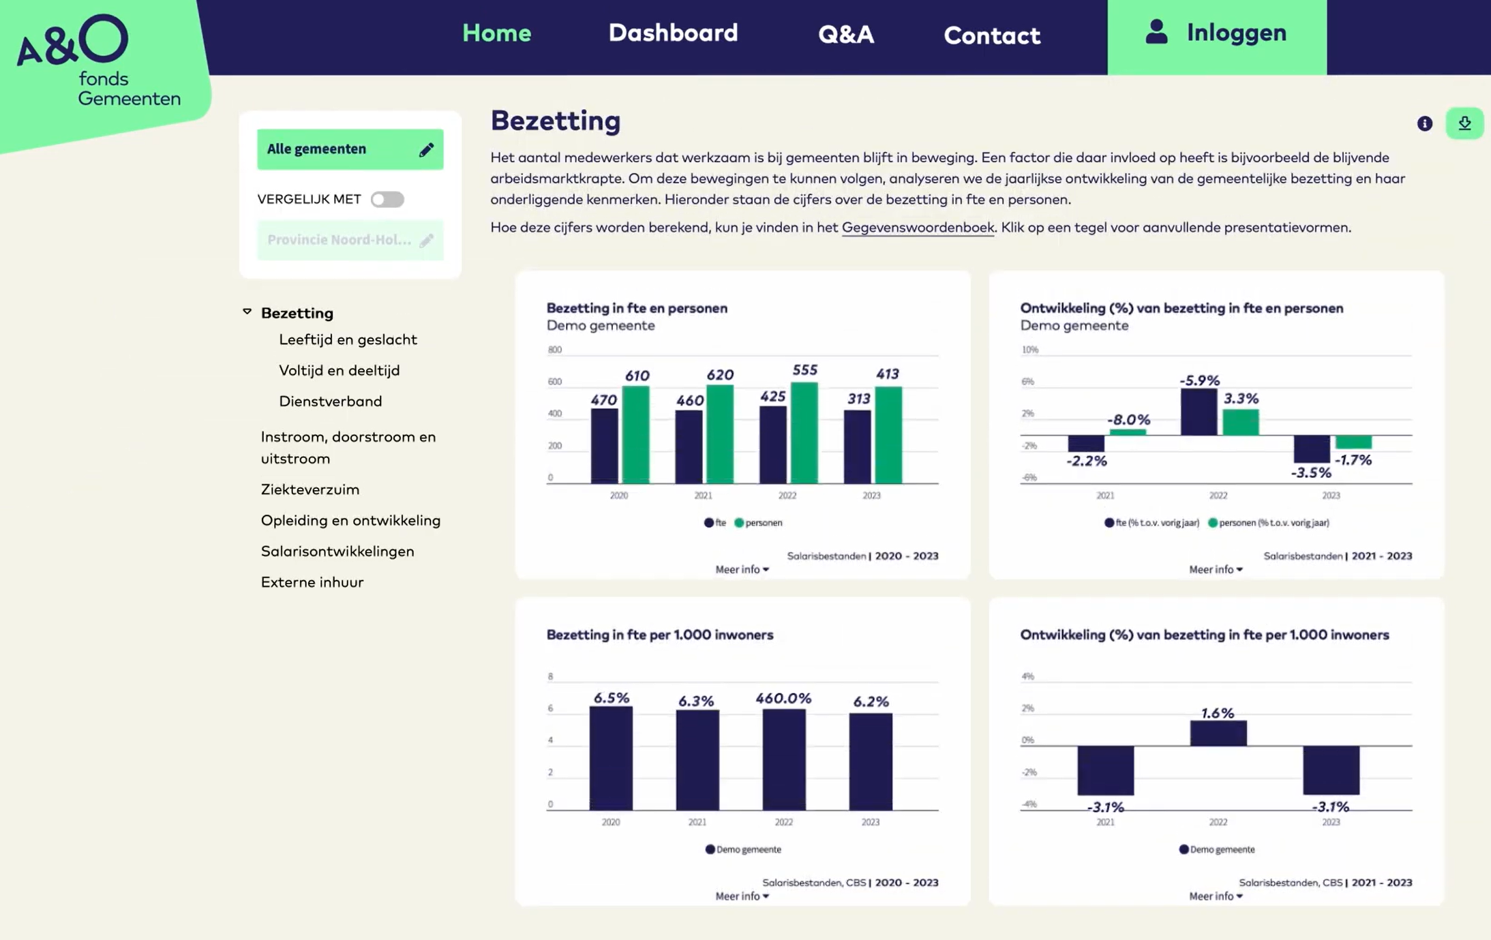
Personeelsmonitor Dashboard
Cijfers 2025 en eerdere jaren
Openbaar dashboard en besloten individueel dashboard (login noodzakelijk!)
Benchmarkopties: landelijk, gemeentegrootteklasse, provincie, arbeidsmarktregio en eigen beheer
Vergelijkingsmodule & Digitale factsheet

Slide 28
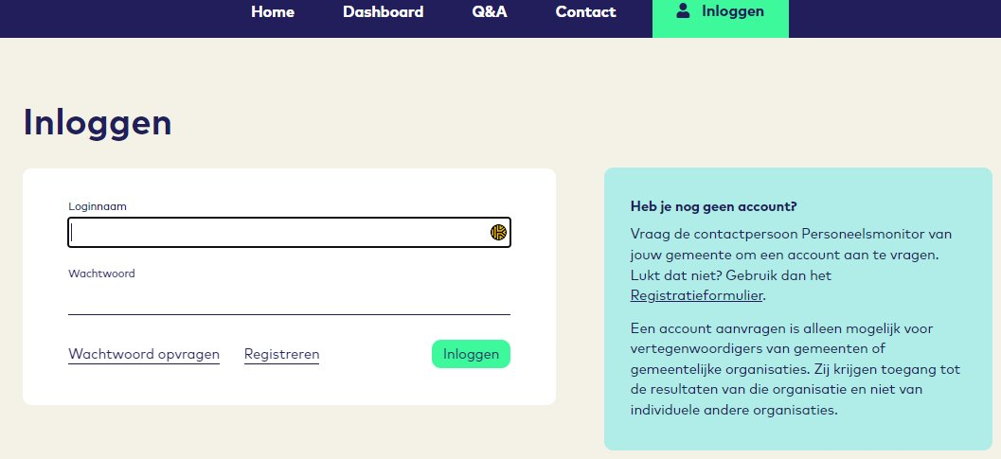
Nog geen account?
Vraag de contactpersoon Personeelsmonitor van jouw gemeente
Lukt dat niet? Gebruik het registratieformulier
LET OP: dashboard vereist een andere login dan reguliere A&O account
Notes:
- Yannick

Slide 29
Ervaring – Zelf werken met dashboard

Slide 30
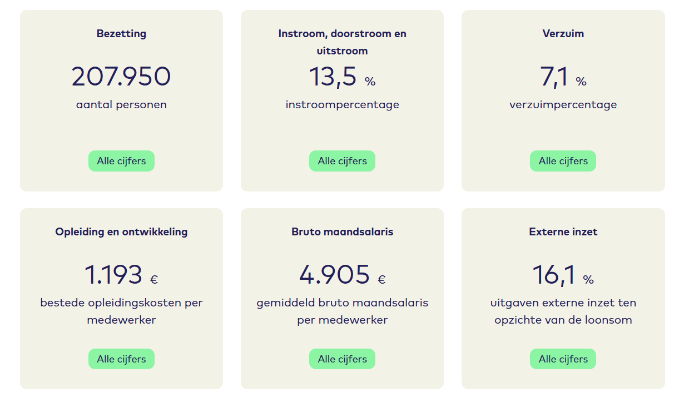
Basis
https://personeelsmonitorgemeenten.incijfers.nl/home

Slide 31

Aan de slag!
Wat is de bezetting in fte per 1000 inwoners van alle gemeenten?
Wat is het aandeel nulverzuim van alle gemeenten?
Notes:
Zelfde groepje, daarna laten zien

Slide 32
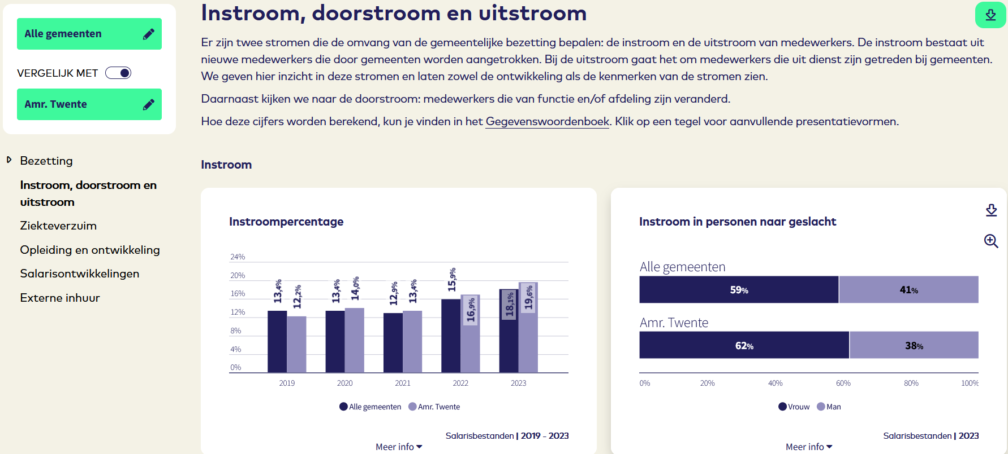
Benchmarken: 4 niveaus
https://personeelsmonitorgemeenten.incijfers.nl/home

Slide 33

Aan de slag!
Wat is het verschil tussen het doorstroompercentage van de G4 en dat van gemeenten < 20.000 inwoners?
Wat is het verschil tussen het percentage externe inzet van provincie Friesland en dat van Zuid-Holland?
Notes:
Zelfde groepje, daarna laten zien

Slide 34
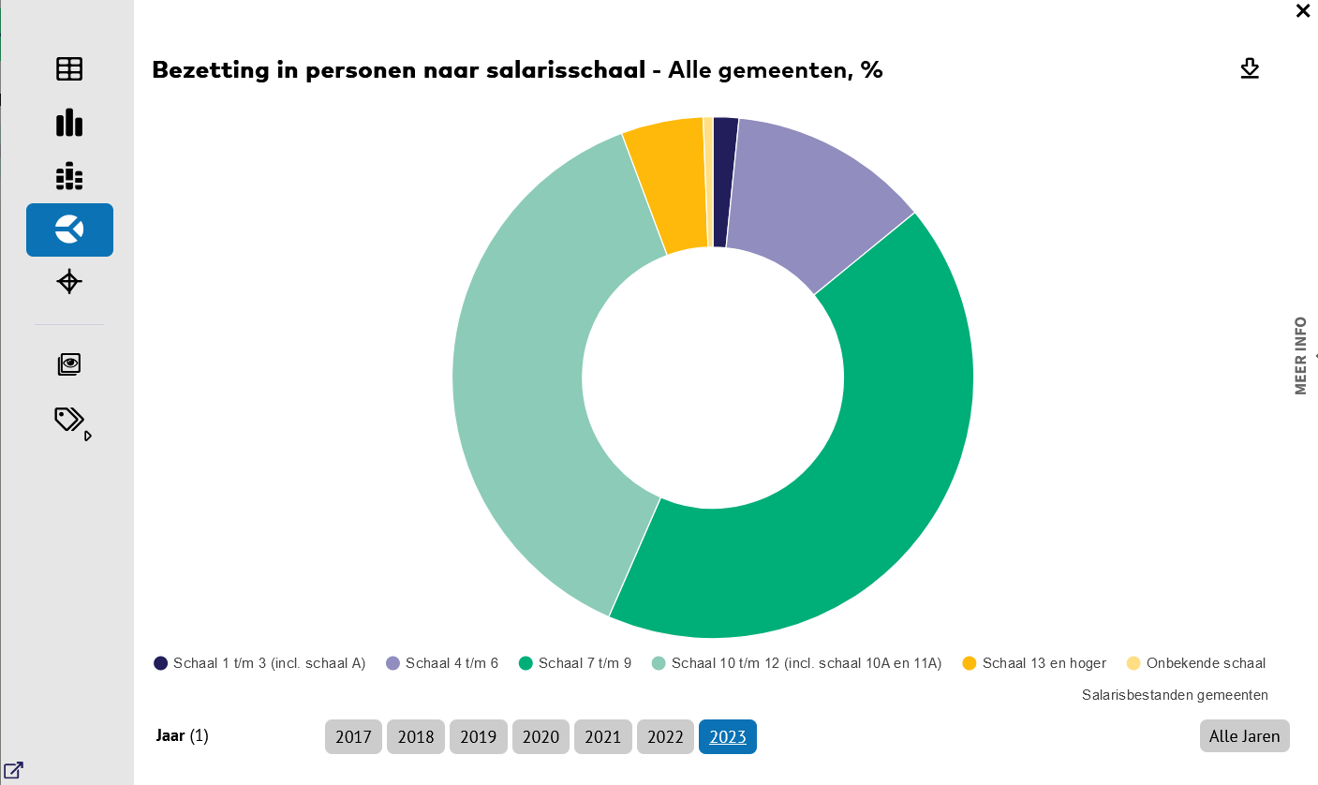
Tips & Tricks
https://personeelsmonitorgemeenten.incijfers.nl/home

Slide 35
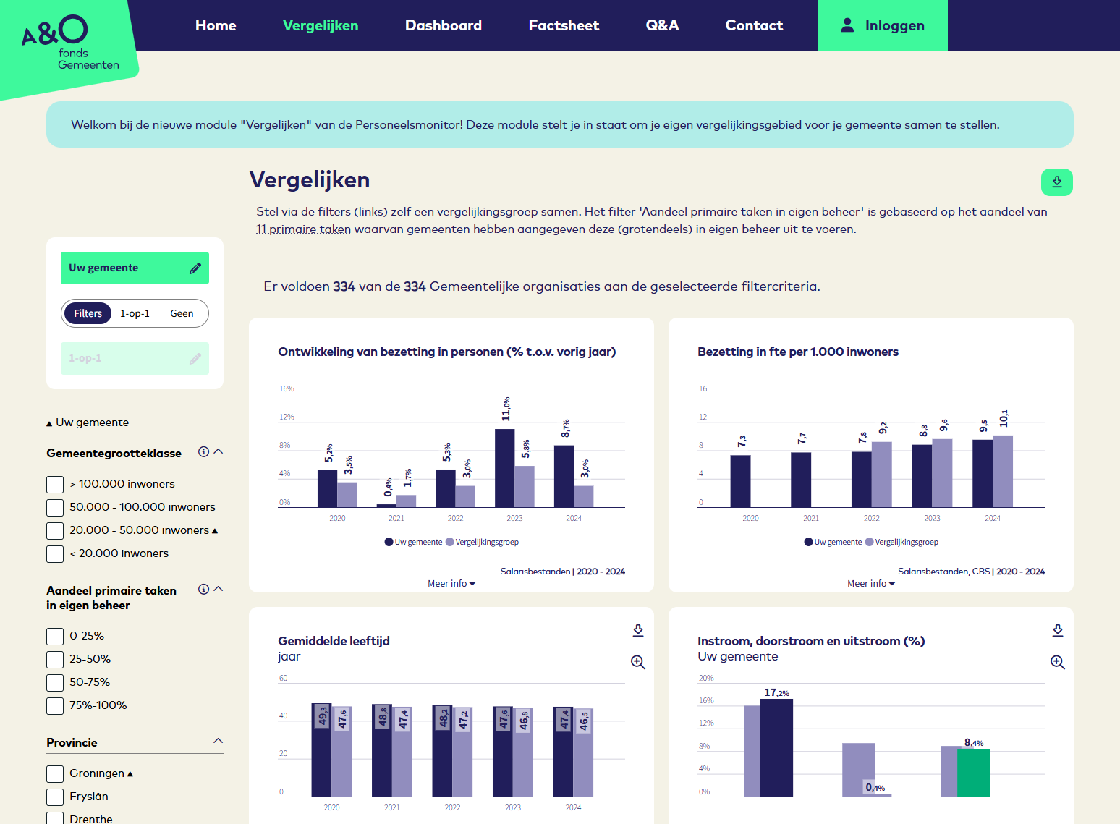
Vergelijkingsmodule

Slide 36
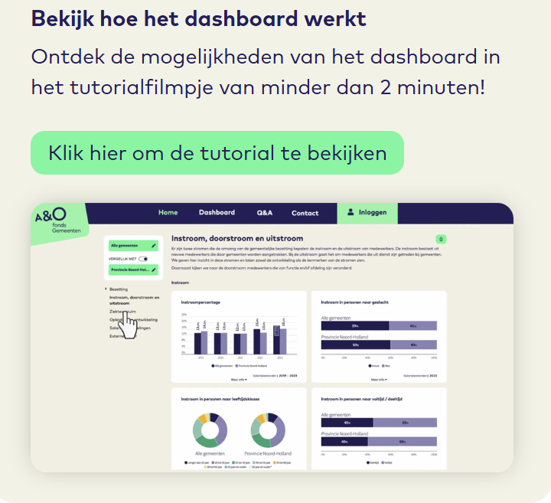
Hulp nodig?
Tutorial met voorbeelden
Spreekuren voor vragen en persoonlijke begeleiding

Slide 37
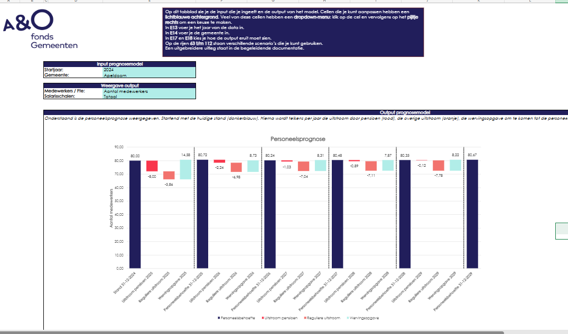
Binnenkort - Prognosetool

Slide 38
Toepassing – Hoe gemeenten Personeelsmonitor-cijfers gebruiken

Slide 39
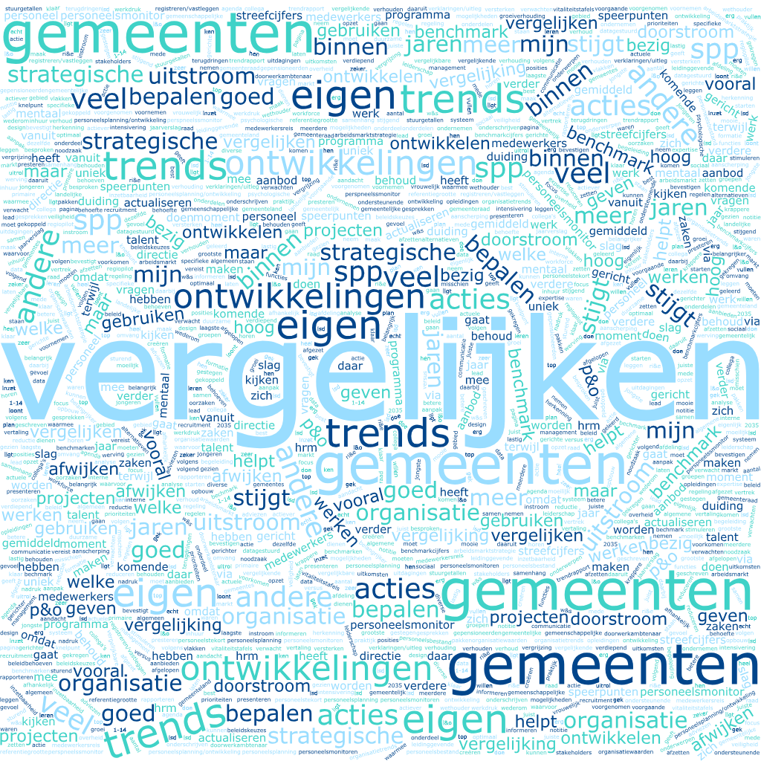

Slide 40

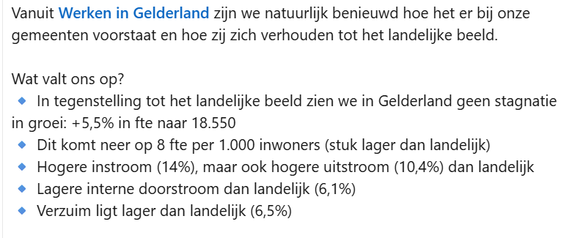

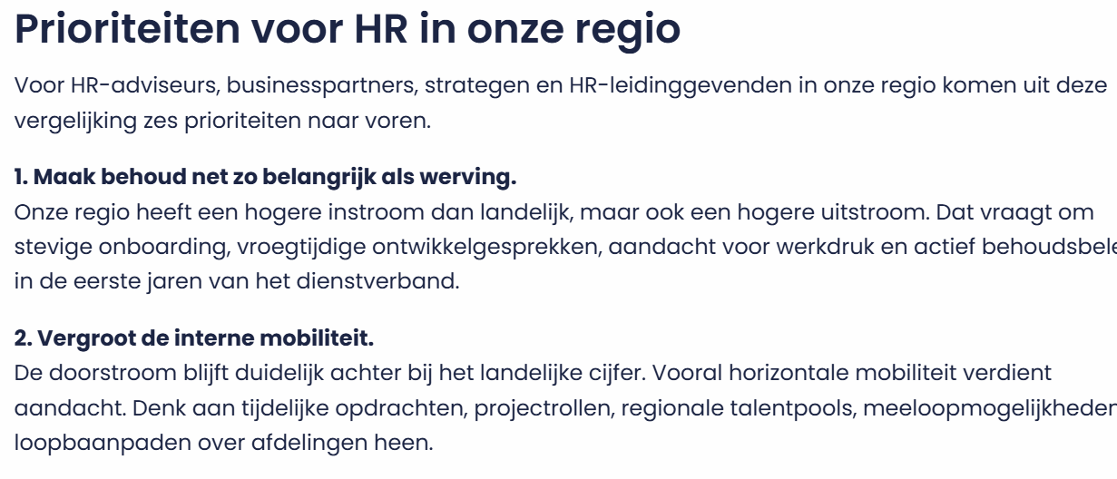
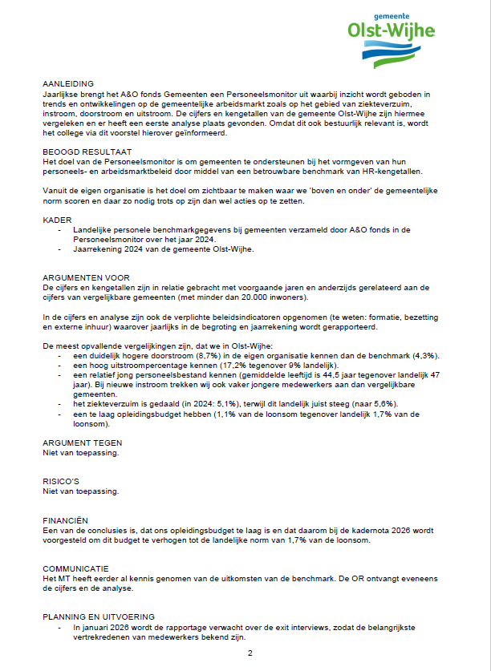
Praktijkvoorbeelden

Slide 41
Inspiratie – Praktijkvoorbeelden van HR-analytics

Slide 42
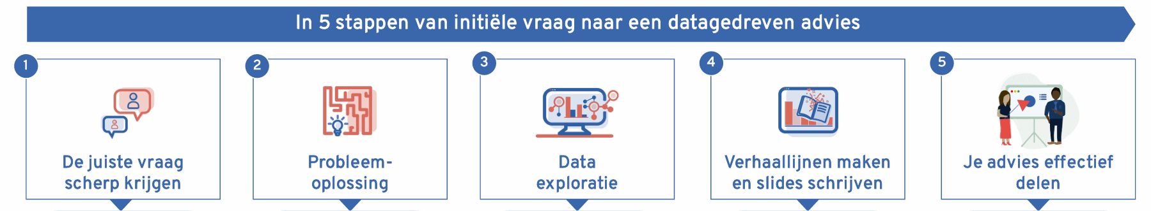
Van cijfers naar datagedreven advies

Slide 43

Praktijkvoorbeelden

Slide 44
A&O hulp bij (datagedreven) strategische keuzes
Personeelsmonitor Dashboard
Toekomstverkenning gemeentelijke arbeidsmarkt - Scenariodenken
HR-brainstormtool
Werkboek arbeidsmarktstrategie 'Succesvol de Arbeidsmarkt op!’
Leernetwerk Jumpstart Arbeidsmarktstrategie (inschrijven via agenda aeno.nl)
Leernetwerk HR- analytics voor gemeenten
Binnenkort: Prognosetool

Slide 45
Meer informatie
Nieuwsgierig en wil je meer
over ons werk weten?
Website
www.aeno.nl
Events
www.aeno.nl/agenda
Community
www.aeno.nl/communities
Nieuwsbrief
www.aeno.nl/nieuwsbrieven

Slide 46
Personeelsmonitor
personeelsmonitor@aeno.nl

Slide 47

Omdat je soms vooruit moet denken.

